Slide 1
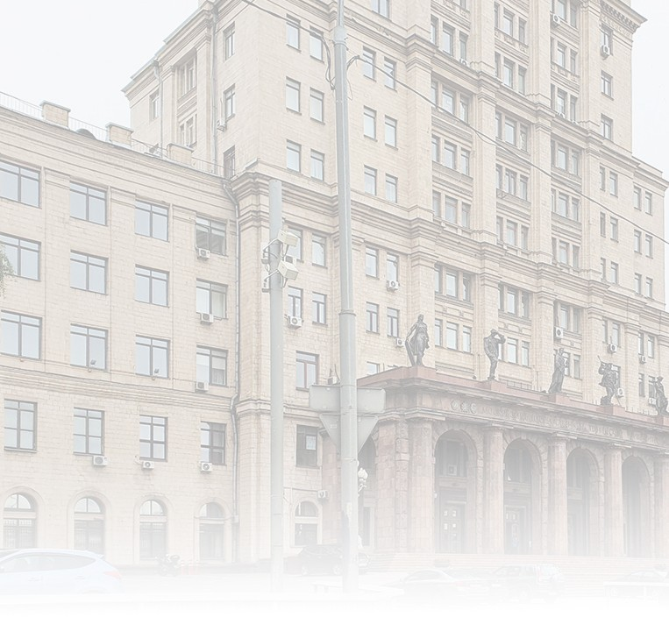

Создание интерактивной среды в трехмерном движке Unreal Engine 5
Федеральное государственное автономное образовательное учреждение высшего образования
«МОСКОВСКИЙ ГОСУДАРСТВЕННЫЙ ТЕХНИЧЕСКИЙ УНИВЕРСИТЕТ ИМЕНИ Н.Э.БАУМАНА»
(МГТУ им. Н.Э. Баумана)
Студент: Козлов В.В.
Научный руководитель: Витюков Ф.А.
Консультант: Витюков Ф.А.
Москва, 2024

Slide 2
Содержание доклада
Введение | Постановка задачи | Создание поверхности | Размещение деревьев и камней и нанесение текстур | Настройка отражений и тумана | Создание палаточного лагеря и места крушения | Разработка кода для реализации полета самолета над сценой | Анализ результатов и перспективы дальнейшего развития | Выводы
Введение
Постановка задачи
Создание поверхности
Размещение деревьев и камней и нанесение текстур
Настройка отражений и тумана
Создание палаточного лагеря и места крушения
Разработка кода для реализации полета самолета над сценой
Анализ результатов и перспективы дальнейшего развития
Выводы
2

Slide 3
Цель и задачи работы
Введение | Постановка задачи | Создание поверхности | Размещение деревьев и камней и нанесение текстур | Настройка отражений и тумана | Создание палаточного лагеря и места крушения | Разработка кода для реализации полета самолета над сценой | Анализ результатов и перспективы дальнейшего развития | Выводы
Основной целью исследования является создание арктической интерактивной среды в трехмерном движке Unreal Engine 5.
Задачи:
Создать поверхность, используя программу TerreSculptor 2.0;
Создать и нанести текстуры на поверхность;
Разместить на поверхности различные элементы: деревья и камни;
Сделать реалистичные отражения в воде;
Создать декоративные элементы для наполнения среды: палаточный лагерь и место крушения самолета.
3

Slide 4
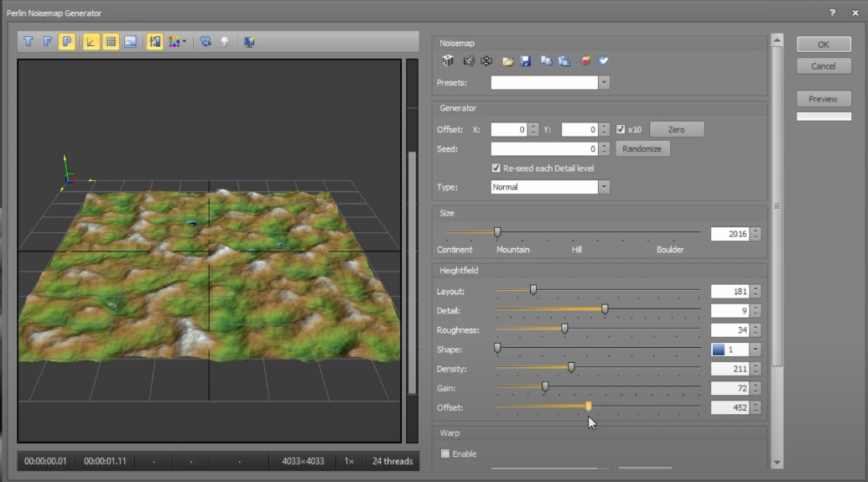
Создание поверхности
Введение | Постановка задачи | Создание поверхности | Размещение деревьев и камней и нанесение текстур | Настройка отражений и тумана | Создание палаточного лагеря и места крушения | Разработка кода для реализации полета самолета над сценой | Анализ результатов и перспективы дальнейшего развития | Выводы
Создание поверхности происходит в программе TerreSculptor 2.0: изначально создается плоскость, которую впоследствии можно отредактировать, добавив холмы, плато и овраги, используя встроенную утилиту – Perlin Noisemap Generator.
Пример создания поверхности в TerreSculptor 2.0
4

Slide 5
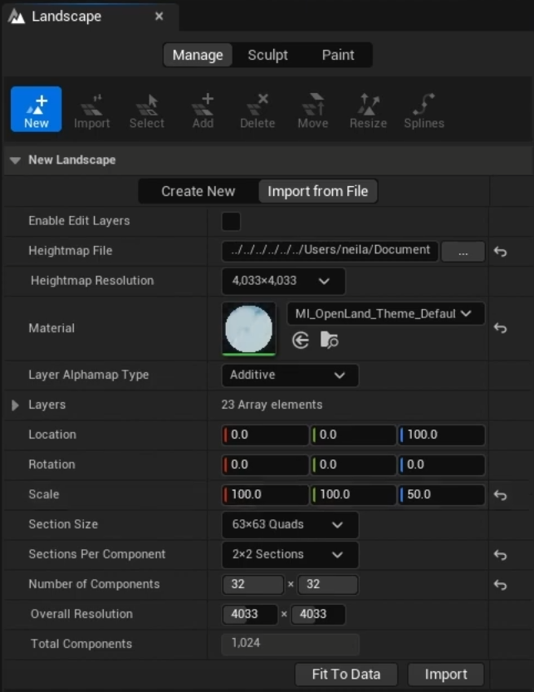
Создание поверхности
Введение | Постановка задачи | Создание поверхности | Размещение деревьев и камней и нанесение текстур | Настройка отражений и тумана | Создание палаточного лагеря и места крушения | Разработка кода для реализации полета самолета над сценой | Анализ результатов и перспективы дальнейшего развития | Выводы
После создания макета поверхности, происходит его импорт в проект Unreal Engine 5, предварительно выбрав нужный материал и выставив необходимые параметры.
Самый важный параметр при импорте – нормализация деталей. Необходимо задать оптимальное разрешение, чтобы текстуры поверхности не вызывали просадки кадров у пользователей, а также не были слишком размыленными.
Импортирование макета в Unreal Engine
5

Slide 6
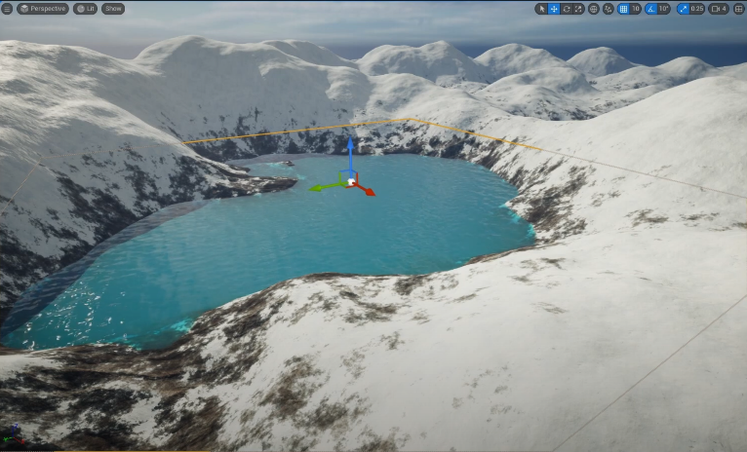
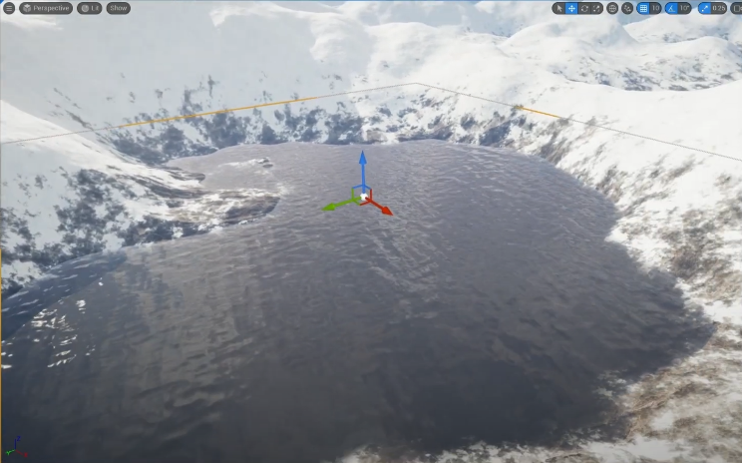
Создание поверхности
Введение | Постановка задачи | Создание поверхности | Размещение деревьев и камней и нанесение текстур | Настройка отражений и тумана | Создание палаточного лагеря и места крушения | Разработка кода для реализации полета самолета над сценой | Анализ результатов и перспективы дальнейшего развития | Выводы
Озеро – неотъемлемая часть арктического пейзажа. Инструменты TerreSculptor не позволяют его сделать, поэтому создание воды ведется непосредственно в UE5.
Unreal Engine имеет класс актера “Water body custom”, что позволяет создать озеро в любом месте на поверхности. Также необходимо настроить материал, чтобы вид озера соответствовал общей атмосфере.
Создание озера и настройка его материала
6

Slide 7
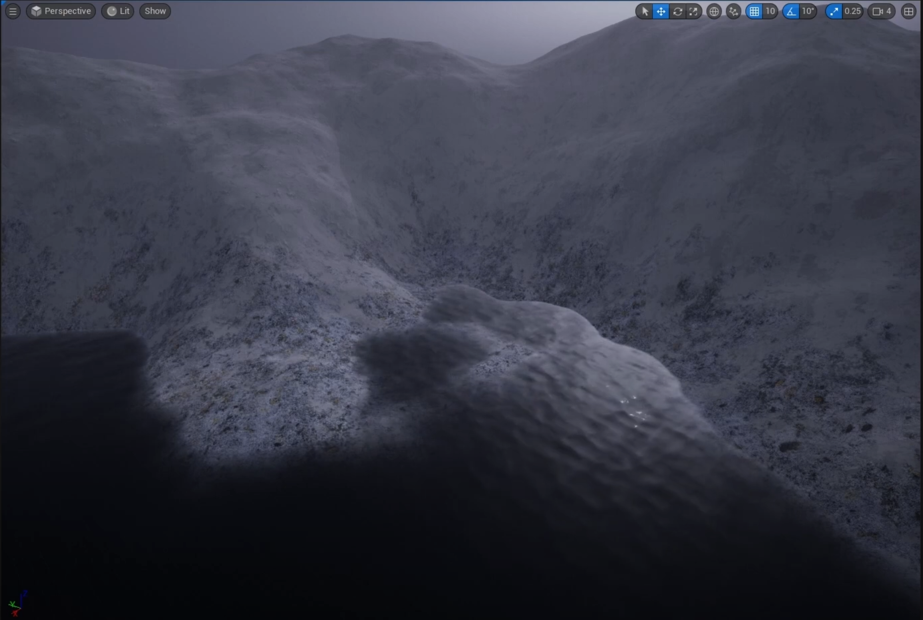
Размещение деревьев и камней и нанесение текстур
Введение | Постановка задачи | Создание поверхности | Размещение деревьев и камней и нанесение текстур | Настройка отражений и тумана | Создание палаточного лагеря и места крушения | Разработка кода для реализации полета самолета над сценой | Анализ результатов и перспективы дальнейшего развития | Выводы
Для нанесения текстур на объекты можно использовать встроенную площадку Quixel Bridge. Необходимо найти подходящие текстуры и заменить вершины гор на более заснеженные, а подножия – на более рыхлые.
Вид текстур после их замены
7

Slide 8
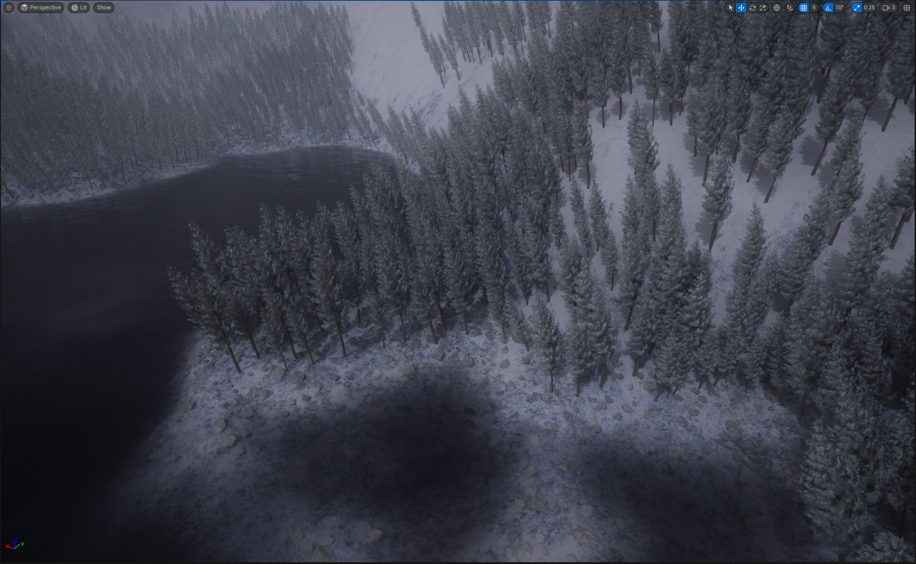
Размещение деревьев и камней и нанесение текстур
Введение | Постановка задачи | Создание поверхности | Размещение деревьев и камней и нанесение текстур | Настройка отражений и тумана | Создание палаточного лагеря и места крушения | Разработка кода для реализации полета самолета над сценой | Анализ результатов и перспективы дальнейшего развития | Выводы
Модели для деревьев и камней можно также найти в каталоге Quixel Bridge.
В параметрах моделей необходимо настроить несколько функций, главными из которых являются коллизия (collision) и прирост (growth).
Чтобы не создавать каждое дерево вручную, уместно воспользоваться утилитой ProceduralFoliageVolume, которая позволяет создать большое количество моделей в выбранной области.
Размещение деревьев и камней
8

Slide 9
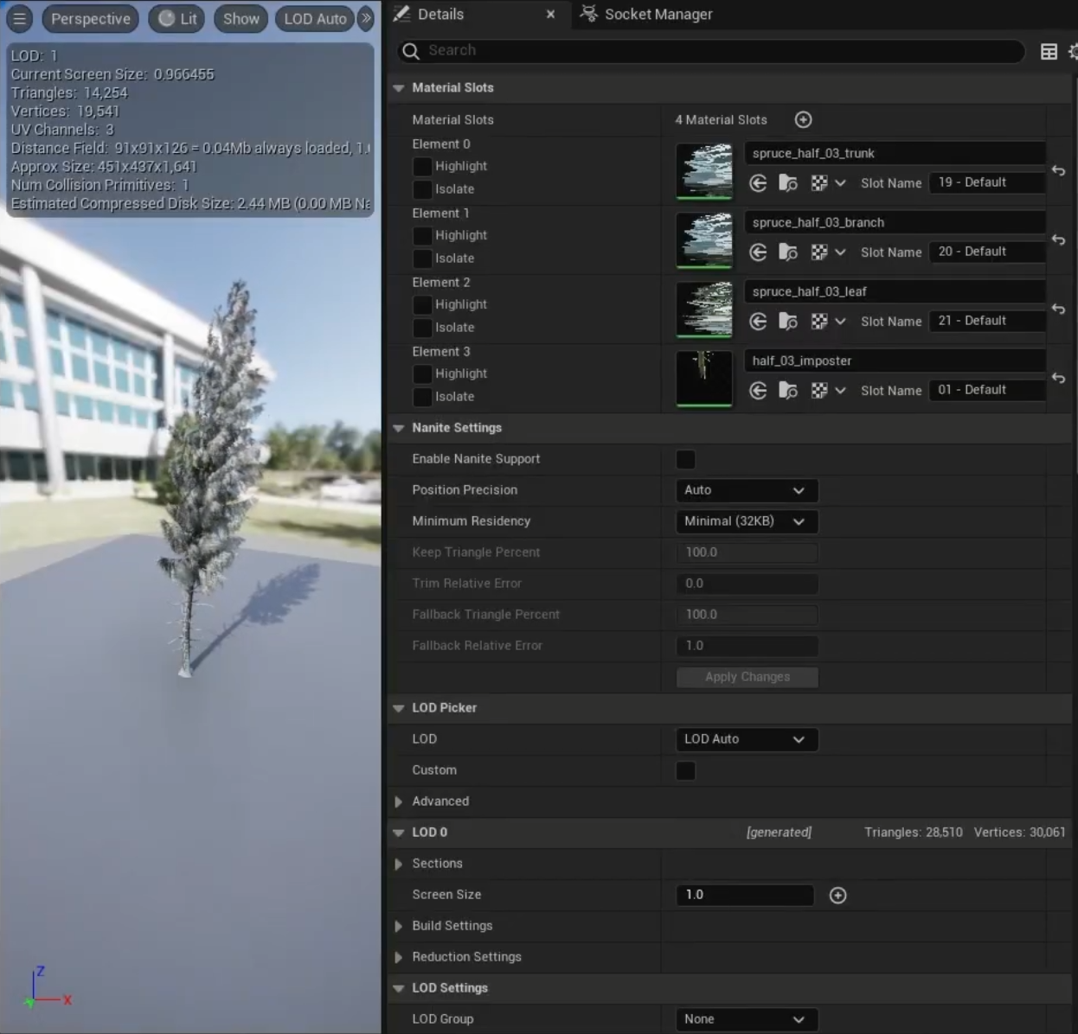
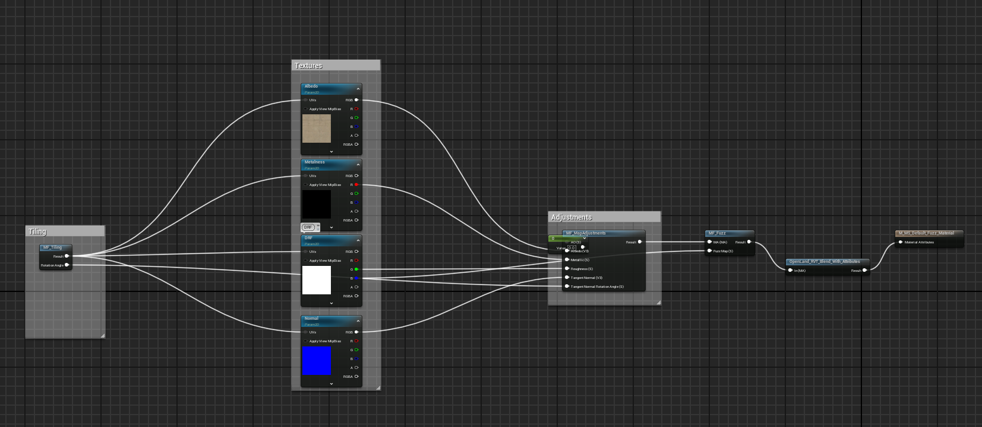
Размещение деревьев и камней и нанесение текстур
Введение | Постановка задачи | Создание поверхности | Размещение деревьев и камней и нанесение текстур | Настройка отражений и тумана | Создание палаточного лагеря и места крушения | Разработка кода для реализации полета самолета над сценой | Анализ результатов и перспективы дальнейшего развития | Выводы
Моделям деревьев и камней также нужно присвоить заснеженные текстуры, чтобы они вписывались в общую арктическую атмосферу.
Что касается деревьев – необходимо подняться на уровень родительского материала, изменив при этом летние текстуры на зимние.
Для изменения текстур камней используется виджет Runtime Virtual Textures, который позволяет настроить внешний вид текстур с помощью графа.
Редактирование текстур деревьев
Граф RTV-текстур камней
9

Slide 10
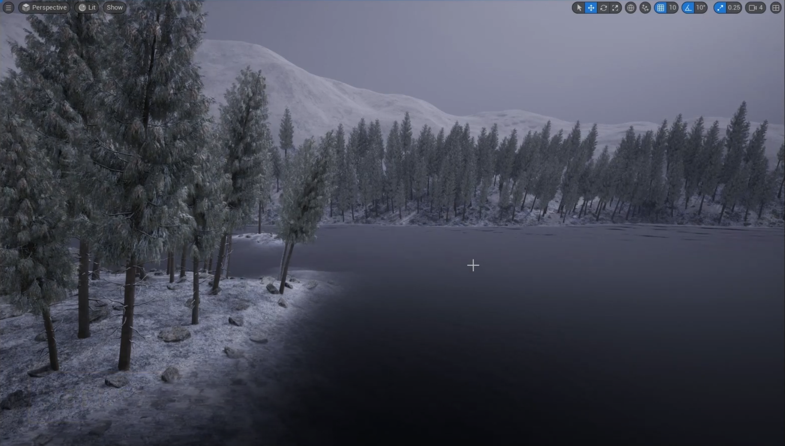
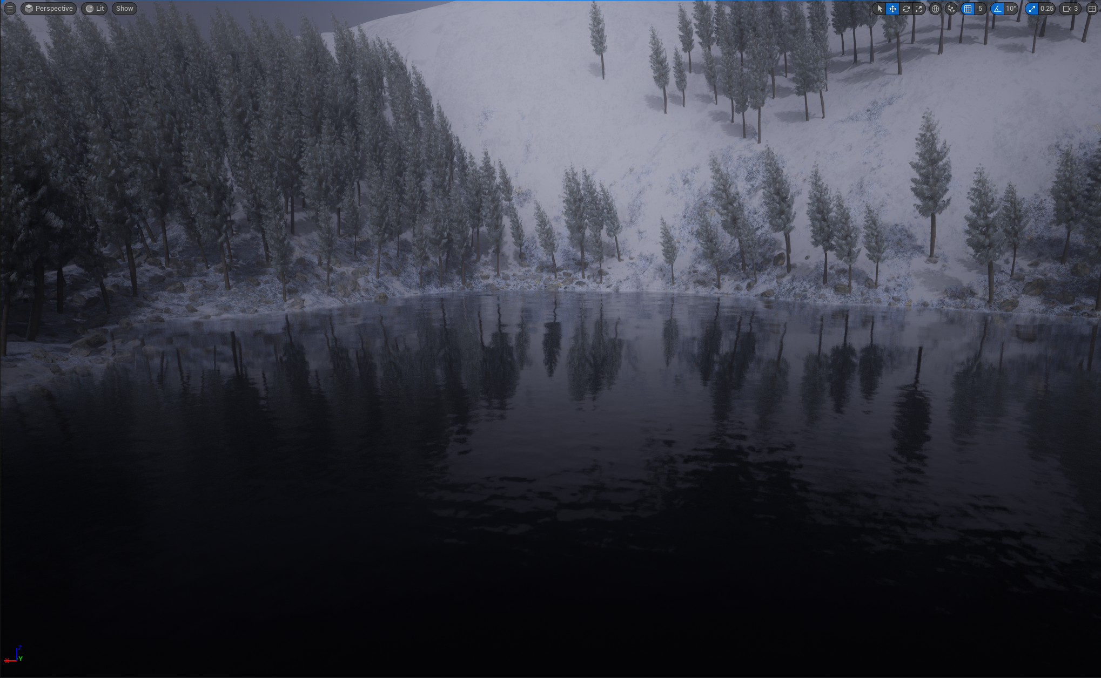
Настройка отражений и тумана
Введение | Постановка задачи | Создание поверхности | Размещение деревьев и камней и нанесение текстур | Настройка отражений и тумана | Создание палаточного лагеря и места крушения | Разработка кода для реализации полета самолета над сценой | Анализ результатов и перспективы дальнейшего развития | Выводы
Следующим шагом необходимо сделать отражения деревьев в воде для более реалистичной картинки.
В UE5 есть несколько методов отражения: Lumen, Screen Space и Ray Tracing.
Все они по-разному влияют на качество картинки и производительность сцены.
Поверхность воды без отражений
Метод отражения Ray Tracing
10

Slide 11
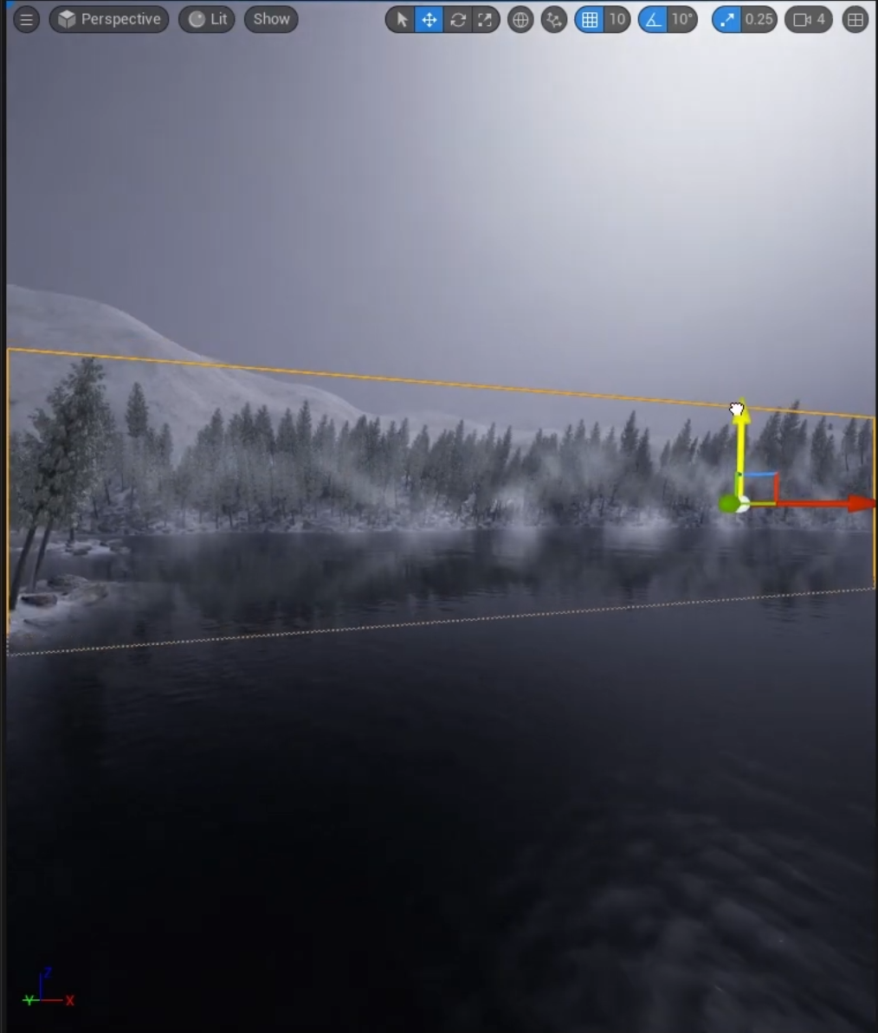
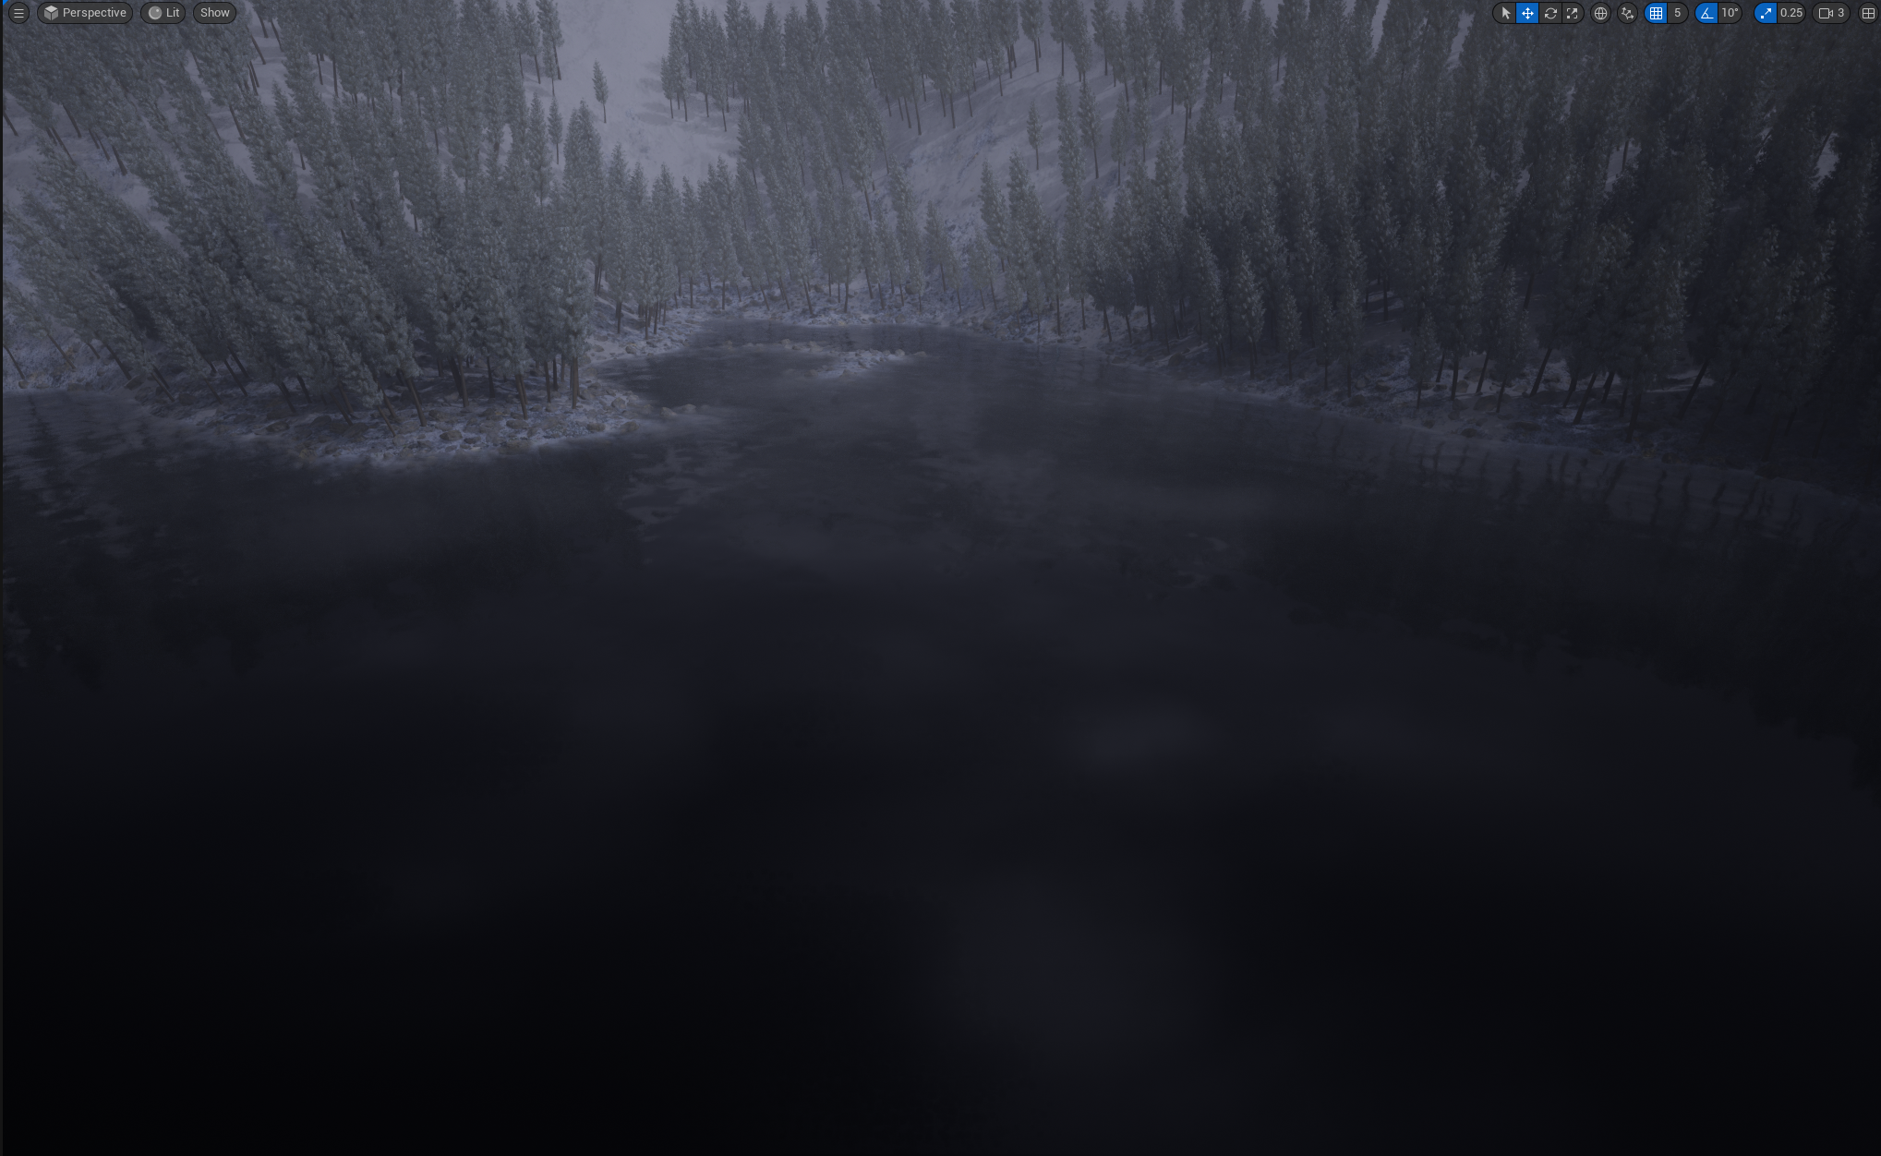
Настройка отражений и тумана
Введение | Постановка задачи | Создание поверхности | Размещение деревьев и камней и нанесение текстур | Настройка отражений и тумана | Создание палаточного лагеря и места крушения | Разработка кода для реализации полета самолета над сценой | Анализ результатов и перспективы дальнейшего развития | Выводы
В Unreal Engine можно создать два вида тумана: плоский – подходит для кинематографического использования и объемный – для внутриигрового использования. В сцене используется объемный туман вследствие лучшей детализированности и передачи арктической атмосферы.
Плоский туман
Объемный туман
11

Slide 12
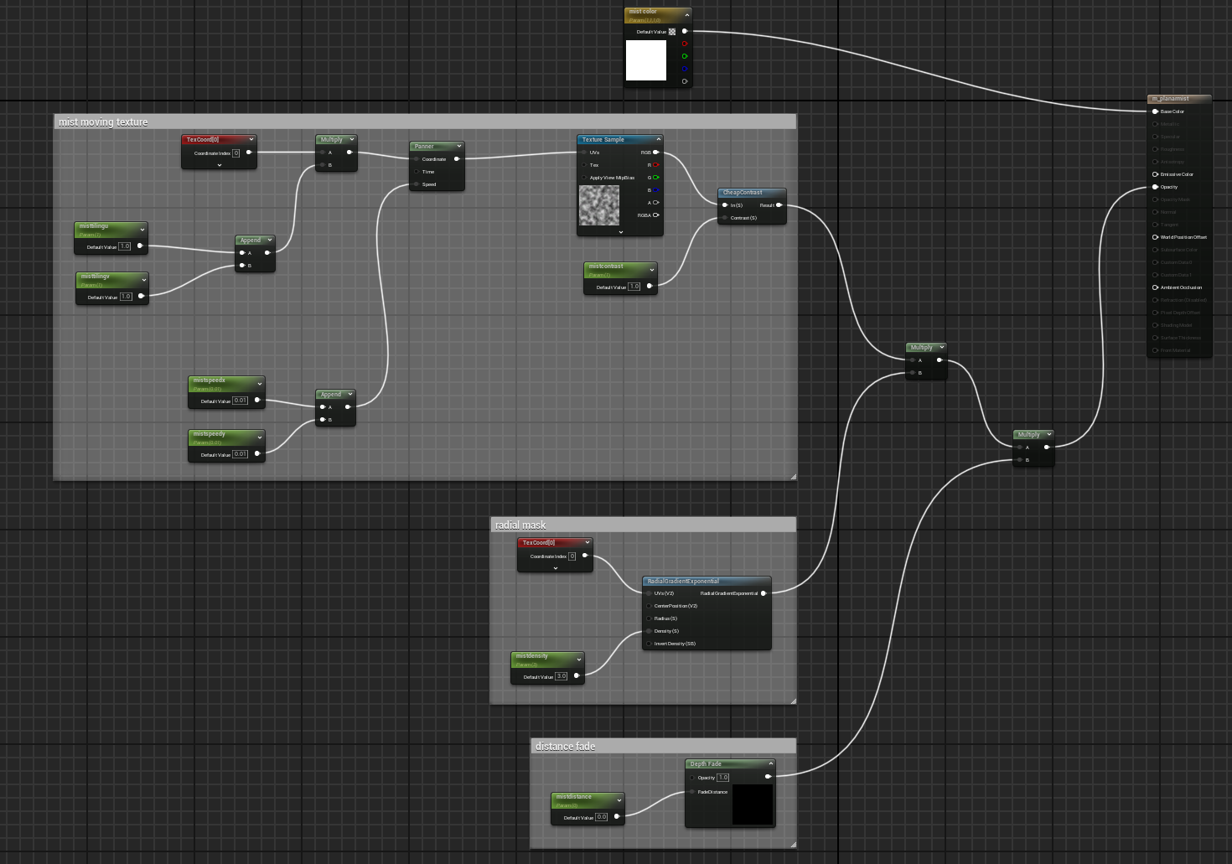
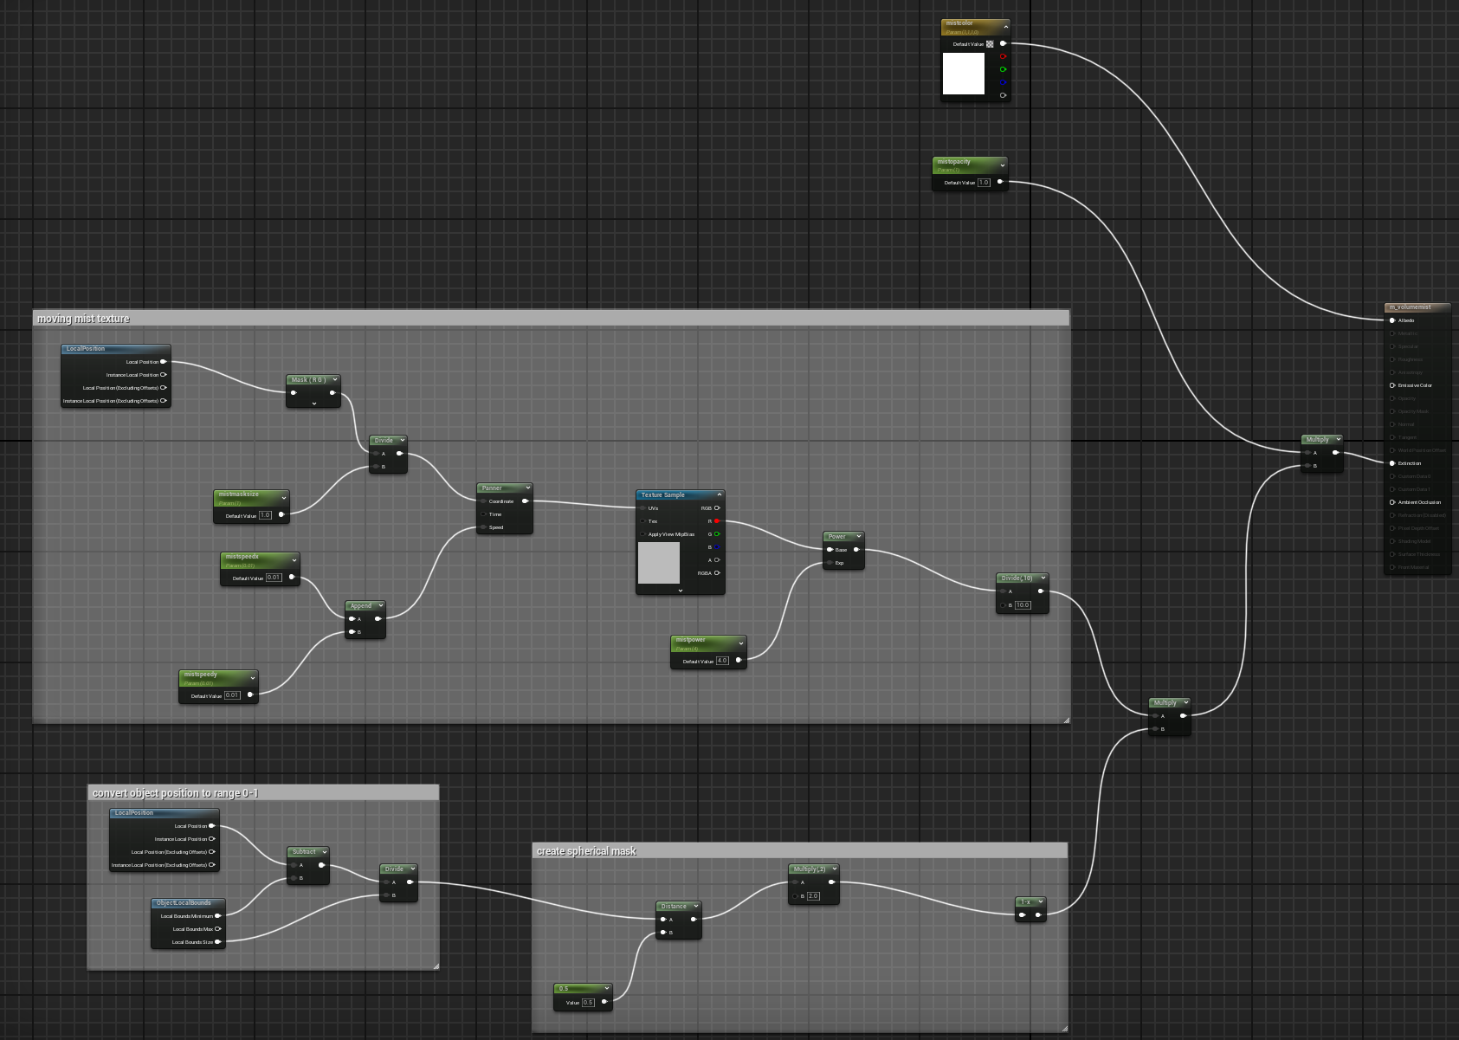
Введение | Постановка задачи | Создание поверхности | Размещение деревьев и камней и нанесение текстур | Настройка отражений и тумана | Создание палаточного лагеря и места крушения | Разработка кода для реализации полета самолета над сценой | Анализ результатов и перспективы дальнейшего развития | Выводы
Настройка отражений и тумана
Обе версии тумана создаются с помощью добавления определенных параметров в дерево графа. Этими параметрами являются плотность, скорость перемещения, прозрачность, зашумление, цвет и др. Также в дерево графа включены специальные блоки, которые позволяют менять значения параметров поверхностно, не заходя в сам материал.
Граф материала плоского тумана
Граф материала объемного тумана
12

Slide 13
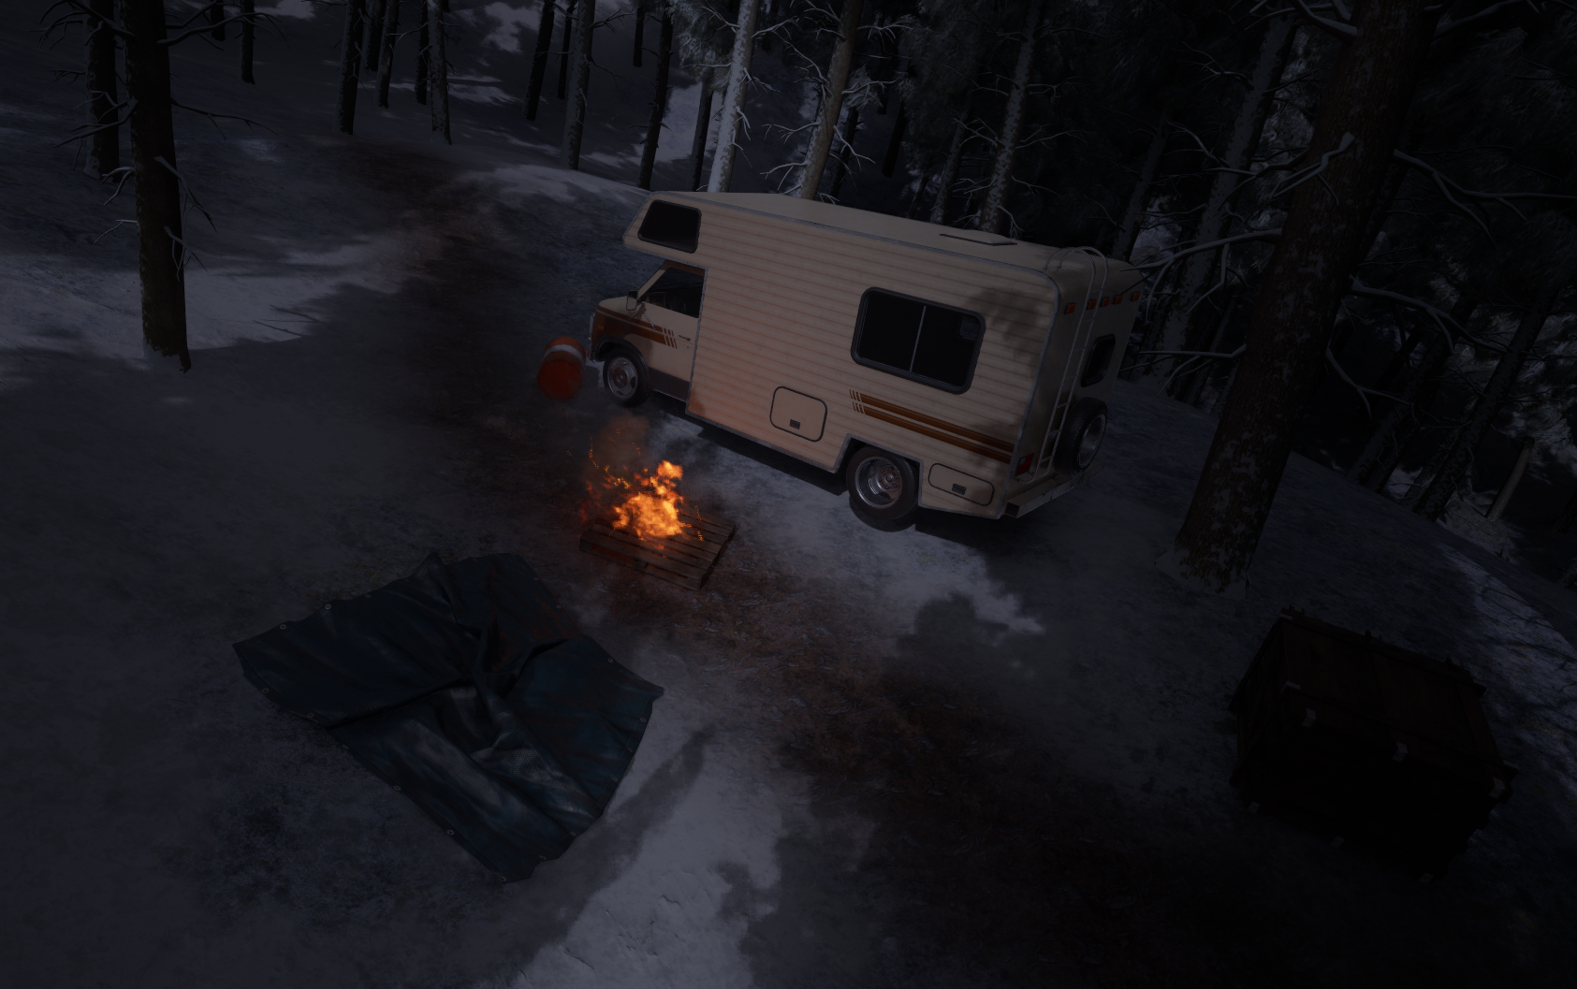
Введение | Постановка задачи | Создание поверхности | Размещение деревьев и камней и нанесение текстур | Настройка отражений и тумана | Создание палаточного лагеря и места крушения | Разработка кода для реализации полета самолета над сценой | Анализ результатов и перспективы дальнейшего развития | Выводы
Создание палаточного лагеря и места крушения
В сцене необходимо разбавить естественную природу несколькими искусственными объектами. Для создания палаточного лагеря использовались материалы из Quixel Bridge, такие как палета, фургон, бочка, коробка и брезент.
Большинство моделей огня сильно нагружают сцену вследствие огромного количества частиц самого пламени и дыма. Чтобы число кадров не сильно падало, был использован оптимизированный огонь из UE Starter Kit.
Сцена палаточного лагеря
13

Slide 14
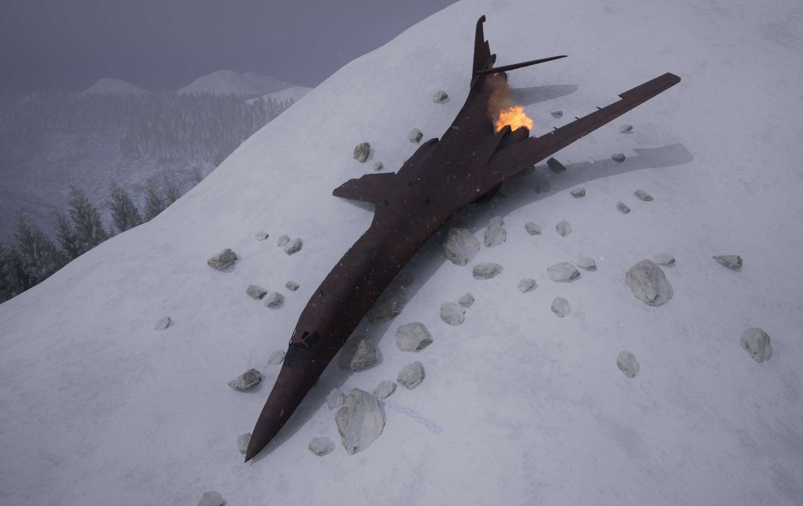
Введение | Постановка задачи | Создание поверхности | Размещение деревьев и камней и нанесение текстур | Настройка отражений и тумана | Создание палаточного лагеря и места крушения | Разработка кода для реализации полета самолета над сценой | Анализ результатов и перспективы дальнейшего развития | Выводы
Создание палаточного лагеря и места крушения
Для создания места крушения использовалось все из вышеописанного: Quixel Bridge для модели самолета, ProceduralFoliageVolume для камней под самолетом, огонь из UE Starter Kit.
Новое в этой сцене – снежная буря. Она была создана с помощью плагина Niagara, а также отредактирована в разделе графа материала.
Сцена места крушения самолета
14

Slide 15
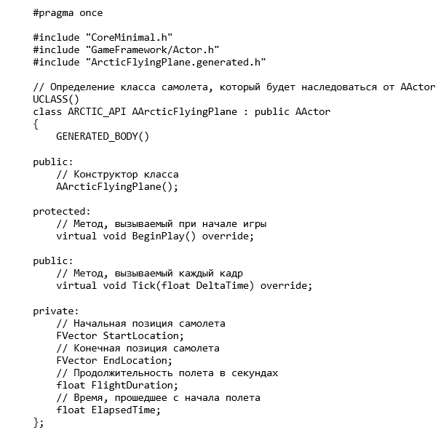
Введение | Постановка задачи | Создание поверхности | Размещение деревьев и камней и нанесение текстур | Настройка отражений и тумана | Создание палаточного лагеря и места крушения | Разработка кода для реализации полета самолета над сценой | Анализ результатов и перспективы дальнейшего развития | Выводы
Разработка кода для реализации полета самолета над сценой
Код файла «ArcticFlyingPlane.h»
15

Slide 16
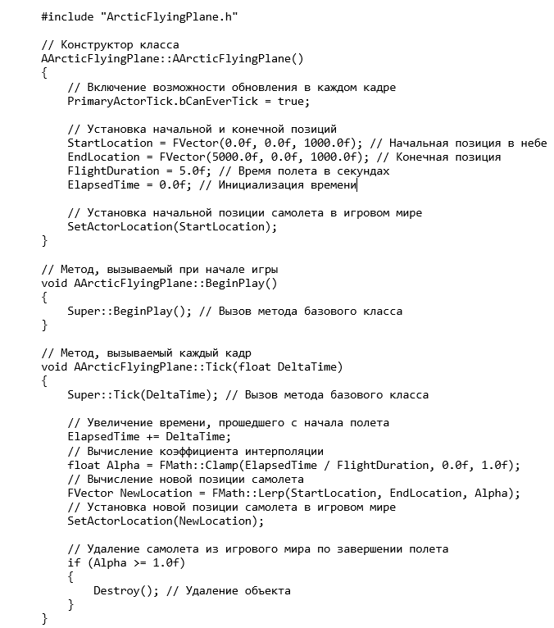
Введение | Постановка задачи | Создание поверхности | Размещение деревьев и камней и нанесение текстур | Настройка отражений и тумана | Создание палаточного лагеря и места крушения | Разработка кода для реализации полета самолета над сценой | Анализ результатов и перспективы дальнейшего развития | Выводы
Разработка кода для реализации полета самолета над сценой
Код файла «ArcticFlyingPlane.cpp»
16

Slide 17
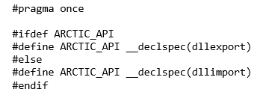
Введение | Постановка задачи | Создание поверхности | Размещение деревьев и камней и нанесение текстур | Настройка отражений и тумана | Создание палаточного лагеря и места крушения | Разработка кода для реализации полета самолета над сценой | Анализ результатов и перспективы дальнейшего развития | Выводы
Разработка кода для реализации полета самолета над сценой
Код файла «Arctic.h»
17

Slide 18
Введение | Постановка задачи | Создание поверхности | Размещение деревьев и камней и нанесение текстур | Настройка отражений и тумана | Создание палаточного лагеря и места крушения | Разработка кода для реализации полета самолета над сценой | Анализ результатов и перспективы дальнейшего развития | Выводы
Анализ результатов и перспективы дальнейшего развития
Тестирование класса AArcticFlyingPlane проводилось в игровом мире Unreal Engine 5. Основная задача заключалась в проверке корректности движения самолета от начальной до конечной позиции за заданное время.
Фактический результат:
Самолет плавно перемещается от начальной позиции (0, 0, 1000) до конечной позиции (5000, 0, 1000) за 5 секунд;
Объект корректно удаляется из игрового мира по завершении полета.
Разработанный класс успешно выполняет поставленные задачи, демонстрируя основные принципы работы с объектами в Unreal Engine 5. Результаты тестирования подтвердили его работоспособность и готовность к дальнейшему использованию в более сложных игровых сценариях.
18

Slide 19
Введение | Постановка задачи | Создание поверхности | Размещение деревьев и камней и нанесение текстур | Настройка отражений и тумана | Создание палаточного лагеря и места крушения | Разработка кода для реализации полета самолета над сценой | Анализ результатов и перспективы дальнейшего развития | Выводы
Анализ результатов и перспективы дальнейшего развития
Перспективы развития данного решения включают:
Добавление анимации;
Интеграция с системами управления;
Расширение функционала;
Создание системы взаимодействия;
Оптимизация производительности.
19

Slide 20
Введение | Постановка задачи | Создание поверхности | Размещение деревьев и камней и нанесение текстур | Настройка отражений и тумана | Создание палаточного лагеря и места крушения | Разработка кода для реализации полета самолета над сценой | Анализ результатов и перспективы дальнейшего развития | Выводы
Выводы
Создание поверхности гораздо удобнее проводить не в Unreal Engine, а в смежных программах, предназначенных специально для этого;
Изучена утилита ProceduralFoliageVolume, позволяющая в течение короткого времени создать несколько сотен объектов в сцене;
Определена разница между различными видами отражений в Unreal Engine, а также изучен принцип работы трассировки лучей;
Была проделана работа по оптимизации сцены и определению баланса между красивой картинкой и высоким количеством кадров в секунду.
20

